Slide 1
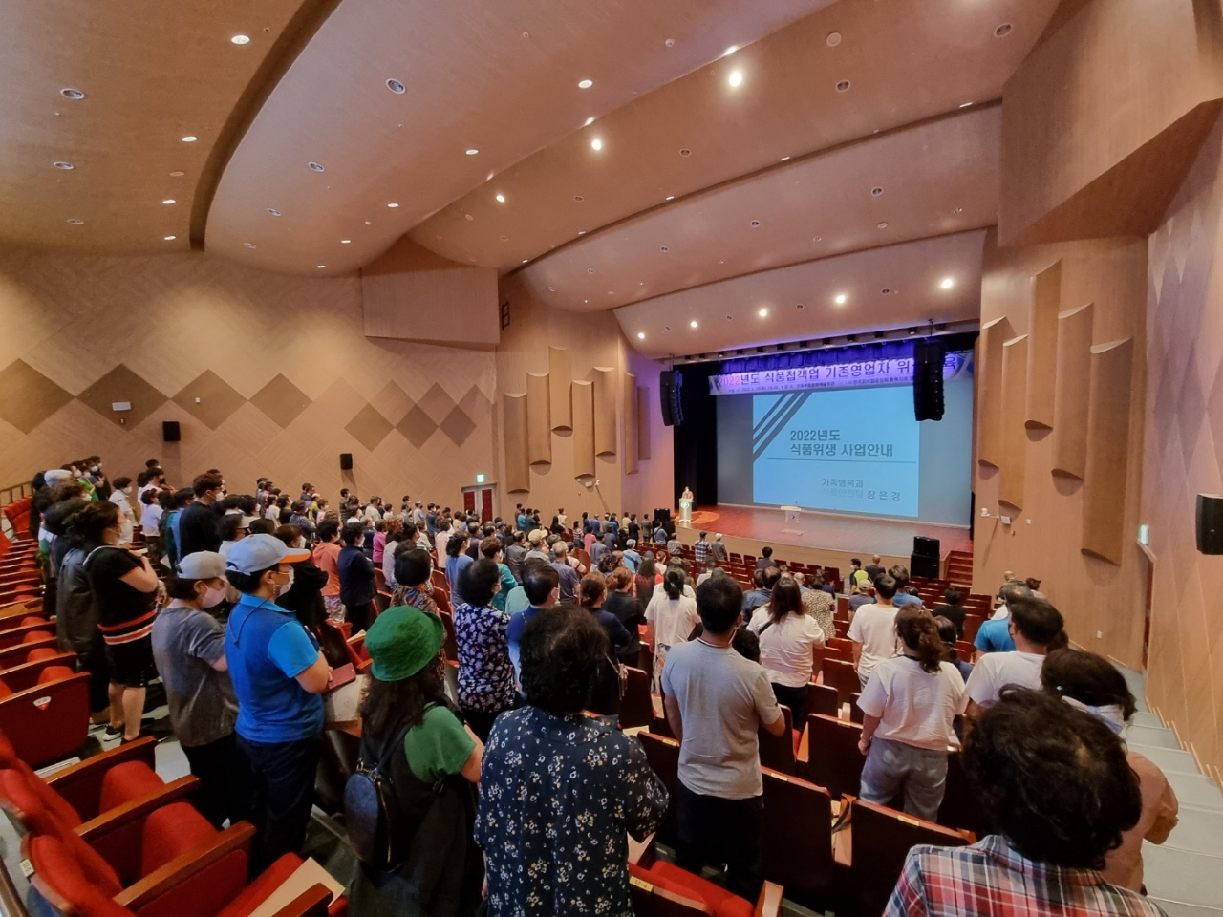
가족행복과
Notes:
1

Slide 2
7-1. 2022년 양성평등 지원사업 공모 접수 및 심사
7. 22.(금)~28.(목) / 30,000천원 / 여성관련 비영리법인.민간단체 등
7-2. 2022년도 건강가정및다문화가족지원센터 현장점검
7. 13.(수) ~ 15.(금) / 여성정책팀장 외 1명
7-3. 청소년 점프점프 3:3 농구대회
7 .9.(토) 10:00 / 영동군민체육관 / 100명
7-4. 드림 클릭 홈 방역 프로그램 운영
7. 4.(월)~8. 31.[수) / 드림스타트 30가구(1가구 3회)
위생 방역 및 해충퇴치 교육 실시

Slide 3
7-5. 7월 아동학대 대응 정보연계협의체 개최
7. 14.(목) 11:00 / 상황실 / 가족행복과장 외 7명
7-6. 상촌자연산버섯음식거리 활성화를 위한 간담회
7. 6.(수) 16:00 / 상촌면사무소 회의실 / 운영위원 등 17명
7-7. 2022년 식품제조가공업체 위생등급 평가
7. 25..(월) ~ 29..(금) / 식품제조가공업체 12개소 / 식품안전팀장 외 1명
식품위생 법령 준수 여부, 위생관리 등 평가

